Slide 1
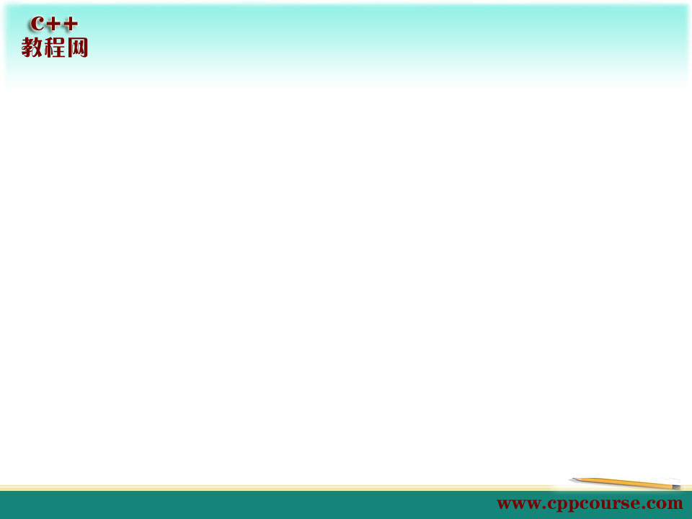
构造函数与析构函数（一）
第十一章

Slide 2
本章目标
构造函数
默认构造函数
重载构造函数
构造函数与new
全局对象的构造先于main函数
析构造函数
析构函数与数组
析构函数与delete运算符
析构函数可以显式调用

Slide 3
构造函数
构造函数是特殊的成员函数
创建类类型的新对象，系统自动会调用构造函数
构造函数是为了保证对象的每个数据成员都被正确初始化

Slide 4
构造函数
函数名和类名完全相同
不能定义构造函数的类型（返回类型），也不能使用void
通常情况下构造函数应声明为公有函数，否则它不能像其他成员函数那样被显式地调用
构造函数被声明为私有有特殊的用途。
构造函数可以有任意类型和任意个数的参数，一个类可以有多个构造函数（重载）

Slide 5
默认构造函数
不带参数的构造函数
如果程序中未声明，则系统自动产生出一个默认构造函数

Slide 6
重载构造函数

Slide 7
构造函数和new运算符

Slide 8
全局对象的构造先于main函数

Slide 9
析构函数
函数名和类名相似（前面多了一个字符“~”）
没有返回类型
没有参数
析构函数不能被重载
如果没有定义析构函数，编译器会自动生成一个默认析构函数，其格式如下：
类名::~默认析构函数名( )
{
}
默认析构函数是一个空函数。

Slide 10
析构函数与数组

Slide 11
析构函数与delete运算符

Slide 12
析构函数可以显示调用

Slide 13
总结
构造函数
默认构造函数
重载构造函数
构造函数与new
全局对象的构造先于main函数
析构造函数
析构函数与数组
析构函数与delete运算符
析构函数可以显式调用

